Slide 1
第七章 Java异常处理

Slide 2
本章主要内容
什么是异常，异常的概念，如何产生异常。
异常分类，异常分成受检查异常和不受检查异常，有什么区别。
捕获处理异常，对于异常通常采用的解决方式。
自定义异常类型。

Slide 3
7.1 异常处理概述
“异常”指的是程序运行时出现的非正常情况。
Java对异常的处理是面向对象的。即异常是一种对象，一个Java的Exception是一个描述异常情况的对象。

Slide 4
7.1.1 程序中错误
编程人员在编写程序的时候错误时不可避免的，一般来说，错误可分为编译错误和运行错误。
编译错误能够通过编译器检查出来，此时，程序不能继续运行。
运行错误是在程序运行过程中产生的错误 。

Slide 5
7.1.2 异常定义
异常是方法代码运行时出现的非正常状态，这种非正常状态使程序无法或不能再正常继续往下运行，一些常见的异常包括：数组下标越界、除数为零、内存溢出、文件找不到、方法参数无效等。

Slide 6
【例】异常范例
class Example7_1{
static void method() {
int a = 0;
int b = 10 / a;
}
public static void main(String[] args) {
method();
}
}

Slide 7
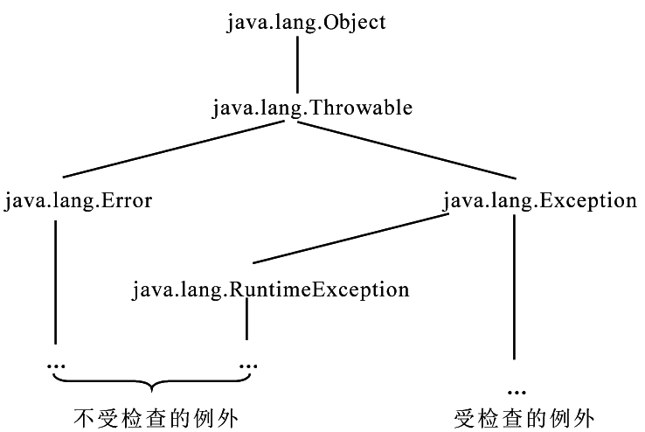
7.2 异常分类

Slide 8
Error类及其子类：表示普通程序很难恢复的异常。例如：
NoClassDefFoundError（类定义没找到异常）
OutOfMemoryError（内存越界异常）
NoSuchMethodError（调用不存在的方法异常）
一般情况，这类异常比较少发生。
RuntimeException类及其子类：表示设计或实现方面的问题，例如：
ArithmeticException（算术运算异常）
ClassCastException（强制类型转换异常）
NullPointerException（空引用异常）
ArrayIndexOutOfBoundsException（数组下标越界异常）
NumberFormatException（数字格式异常）
一般情况下，这类例外应尽量直接处理，而不要把它们传送给调用者处理。
Exception类及其非RuntimeException子类： 表示运行时因环境的影响而引发的异常，例如：
IOException（输入输出异常）其子类包括:EOFException、FileNotFoundException、InterruptedIOException等。
InterruptedException（中断异常）
这类异常并非因设计或实现引起，是无法避免的。但一般情况下，程序员应该提供相应的代码捕捉和处理。

Slide 9
7.3 异常处理
如何处理异常
处理异常的基本语句

Slide 10
7.3.1 如何处理异常
Java编译系统将所有的异常分为受检查的异常和不受检查的异常两大类，受检查异常要受到编译系统的检查。不受检查异常不受编译系统的检查。

Slide 11
处理异常分为以下两个步骤：
1. 抛出异常
在程序运行时当语义规则被违反时，将会抛出(throw)异常，即产生一个异常事件，生成一个异常对象。
2 .捕获异常
异常抛出后，异常对象提交给运行系统，系统就会从产生异常的代码处开始，沿着方法调用栈进行查找，直到找到包含相应处理的方法代码，并把异常对象交给该方法进行处理，这个过程成为捕获(catch)异常。

Slide 12
7.3.2 处理异常的基本语句
Java的异常处理是通过5个关键词来实现的：
  try
  catch
  throw
  throws
  finally

Slide 13
1. 引发异常(throw语句)
2. 抛出语句(throws语句)
3. 捕捉处理语句(try…catch语句)
4．finally子句
5．再引发异常

Slide 14
【例】引发ArithmeticException异常
class Example7_2 {
static int method(int x, int y) {
if (x < y)
throw new ArithmeticException("x<y");
return x - y;
}
public static void main(String[] args) {
method(6, 9);
}
}

Slide 15
【例】throws子句声明
class Example7_3 {
static int method(int x, int y) throws Exception {
if (x < y)
throw new Exception("x<y");
return x - y;
}
public static void main(String[] args) throws Exception {
int r = method(6, 9);
System.out.println("r=" + r);
}
}

Slide 16
【例】catch子句
class Example7_4 {
public static void main(String args[]) {
try {
int a = args.length;
System.out.println("a = " + a);
int b = 42 / a;
int c[] = { 1 };
c[42] = 99;
} catch (ArithmeticException e) {
System.out.println("div by 0: " + e);
} catch (ArrayIndexOutOfBoundsException e) {
System.out.println("array index oob: " + e);
}
}
}

Slide 17
【例】finally子句举例
class FinallyExample {
static void method(int i) {
try {
if (i == 2) {
System.out.println("第2种情况： 发生算术运算异常");
throw new ArithmeticException();
}
if (i == 3) {
System.out.println("第3种情况： 发生数字格式异常");
throw new NumberFormatException();
}
if (i == 4) {
System.out.println("第4种情况： 发生数组下标越界异常");
throw new ArrayIndexOutOfBoundsException();
}
System.out.println("第1种情况： 没有发生异常");
} catch (ArithmeticException e) {
System.out.println("异常被捕捉处理″");
} catch (ArrayIndexOutOfBoundsException e) {
System.out.println("异常被捕捉，但又被重新引发");
throw e;
} finally {
System.out.println("这是finally子句");
}
System.out.println("这是try语句后的代码");
}
public static void main(String args[]) {
for (int i = 1; i < 5; i++) {
try {
method(i);
} catch (RuntimeException e) {
System.out.println("由main方法捕捉到异常");
}
}
}
}

Slide 18
【例】再引发例外举例
import java.io.IOException;
class ExceptionAgain {
static void method() throws IOException {
try {
throw new RuntimeException("demo_1");
} catch (RuntimeException e) {
System.out.println("caught" + e + " in m1");
throw new IOException("demo_2");
}
}
public static void main(String args[]) {
try {
method();
} catch (IOException e) {
System.out.println("caught " + e + " in main");
}
System.out.println("exiting from main");
}
}

Slide 19
7.4 自定义异常
除了Java系统提供的异常类外，我们还可以开发自己的异常类。这个工作实际上很简单，自定义异常往往会从Exception派生而来。
创建用户自定义异常的语法格式如下：
  class 自定义异常类名 extends 父类异常类名{类体 ；}

Slide 20
【例】自定义异常
class MyException extends Exception {
public MyException(String msg) {
super(msg);
}
public MyException() {
this("My Exception");
}
}
//之后，我们可以使用自定义异常，如下所示。
public class ExceptionTest {
private static int i = 1;
public ExceptionTest() {
}
public static void main(java.lang.String[] arg) {
try {
a();
} catch (MyException e) {
System.out.println(e.getMessage());
}
}
private static void a() throws MyException {
int i = 0;
if (i < 10)
throw new MyException("new desc");
}
}

